Slide 1







Nuevo edificio Escuela de Protección Ciudadana
Comité de Seguimiento del Programa FEDER 2021-2027 de Castilla-La Mancha

Slide 2



Alcance de la actuación
Incluye la ejecución de varias subactuaciones:
Construcción del nuevo edificio EPC (área docente, residencial, administrativa, salón de actos y edificio anexo de aparcamiento)
Demolición de los edificios actuales
Urbanización de la parcela afectada

Slide 3
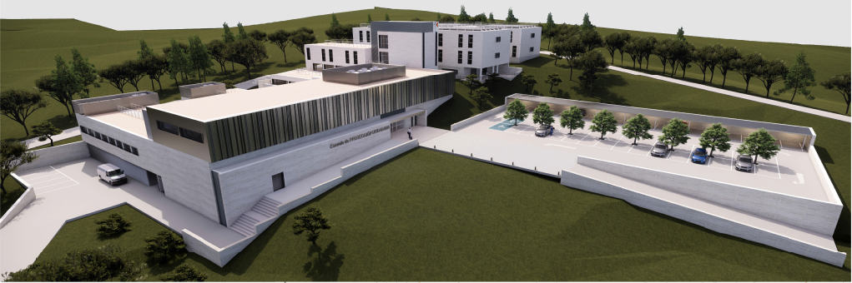
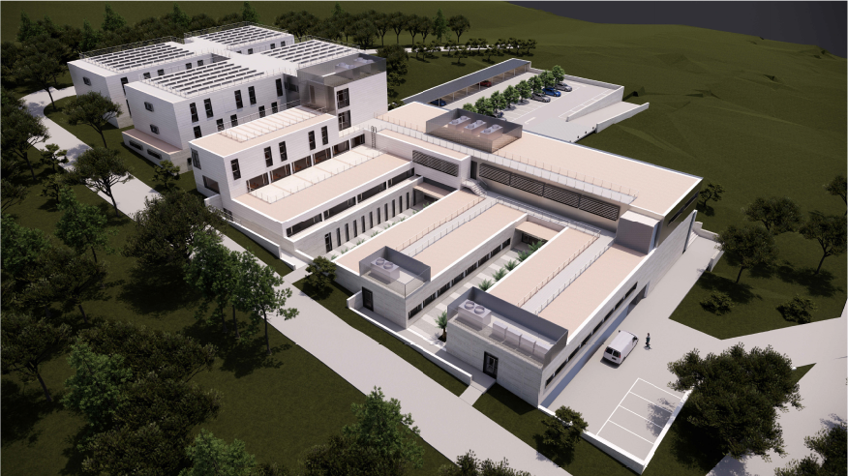
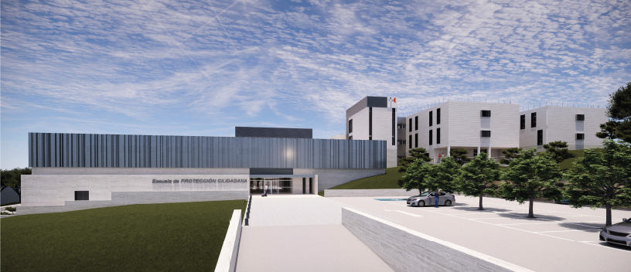
Alcance de la actuación

Slide 4
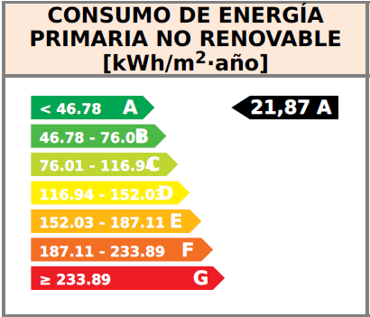
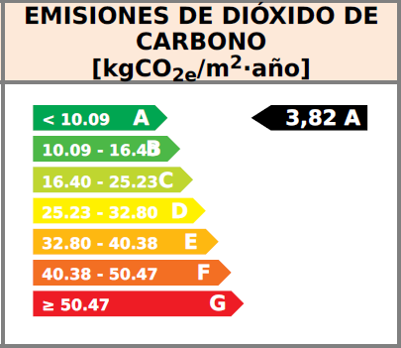
Objetivo: optimización energética
Demanda de energía primaria, al menos, un 20% inferior al requisito HE 0 del DB-HE (Edificio de consumo energético casi nulo)
Requisito incluido en los pliegos de contratación
Uso de energía procedente de fuentes renovables, reduciendo la emisión de gases de efecto invernadero

Slide 5
La Nueva Bauhaus Europea (NBE)
Sostenibilidad:
  Incorporación de energías renovables (Aerotermia y fotovoltaica), diseño bioclimático y sistemas constructivos pasivos de alta eficiencia, equipos de bajo consumo energético, reducción del consumo de agua, gestión eficiente de residuos, etc.
  Estética:
  Diseño que respeta el entorno urbano o rural (no un bloque genérico), uso de materiales locales (piedra, cerámica, madera), espacios con luz natural, confort visual y acústico.
  Inclusión:
    Diseño que facilita la accesibilidad, habitabilidad y conservación del edificio

Slide 6
Contratos vinculados
Redacción de proyecto, dirección facultativa y seguridad y salud — Importe licitación: 872.786,93 €
LOTE 1: Arquitecto (redacción de proyecto básico y de ejecución, estudio de seguridad y salud y dirección de obra)
    Empresa adjudicataria: Estudio AIA Arquitectos Ingenieros Asociados SA
    Importe de adjudicación: 470.974,19€
    Importe ejecutado: 202.413,07€

Slide 7
Contratos vinculados
Redacción de proyecto, dirección facultativa y seguridad y salud — Importe licitación: 872.786,93 €
LOTE 2: Arquitecto técnico (dirección de la ejecución material de la obra y coordinación de seguridad y salud en fase de ejecución)
    Empresa adjudicataria: Trasdos Técnicas y Arquitecturas de Cuenca S.L.P.
    Importe de adjudicación: 120.687,22 €

Slide 8
Contratos vinculados
Contrato de Ejecución de obra — Importe licitación: 15.751.157,02 €
  Licitación — Prevista en Mayo 2026.

Slide 9
Estado y planificación de la actuación
Oct 2024
Licitación contrato redacción proyecto y DF
2025
Redacción proyecto
Aprobación proyecto
May 2026
Nov 2026
Nov 2028
Licitación contrato ejecución obra
Estimación inicio ejecución obra
Estimación final de obra
Abr 2026

Slide 10






